Slide 1
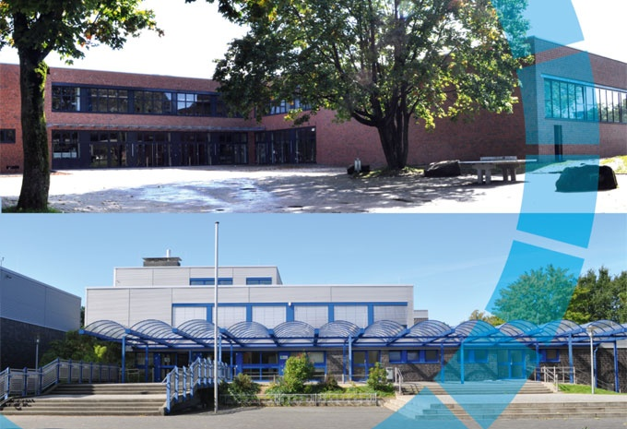
Herzlich Willkommen

Slide 2
Inklusion durch Individualisierung
Das Konzept der
Gemeinschaftsschule Billerbeck

Slide 3
Was verstehen wir unter Inklusion?
Übersicht

Slide 4
Inklusion meint:
Jedes Kind hat einmalige Eigenschaften, Interessen, Fähigkeiten und Lernbedürfnisse, denen ein Schulsystem gerecht werden muss.
Jedem Kind muss die Möglichkeit gegeben werden, ein individuell akzeptables Lernniveau zu erreichen und zu erhalten.
Schulen müssen Lernprogramme einrichten, die der Vielfalt Rechnung tragen.
nach der Erklärung von Salamanca, Weltkonferenz "Pädagogik für besondere Bedürfnisse: Zugang und Qualität" Salamanca, Spanien, 7. - 10. Juni 1994

Slide 5
Die Gemeinschaftsschule Billerbeck…
geht von Heterogenität sowohl im körperlichen, kognitiven, motivationalen wie kulturellem Sinne aus. Sie begrüßt die Unterschiedlichkeit ihrer Schülerinnen und Schüler und begreift Heterogenität als Chance.
unterrichtet ihre Schülerinnen und Schüler in integrierter Form, also ohne Trennung nach Schulformtypen.
aus dem Leitbild der Gemeinschaftsschule Billerbeck

Slide 6
Wie setzen wir Inklusion um?

Slide 7
Individuali-sierung
Flexible Lern-gruppen und offene Unter-richtsformen
Individuelle Profilbildung
Diagnostik Förderung Beratung
Kompetenz-orientierte Leistungs-rückmeldung
Flexibler Umgang mit Zeit

Slide 8
Flexible Lerngruppen und
offene Unterrichtsformen
offene und differenzierte Lernarrangements
jahrgangsübergreifende Arbeitsgemeinschaften
bedarfsgerechte Arbeits- und Fördergruppen
FiS-Gruppen:
Förderung individueller Stärken

Slide 9
Flexibler Umgang mit Zeit
Epochen, Bausteine, Projektzeiten
individuelle Förder- und Forderzeiten
gemeinsamer Anfang, Arbeitsplanung und Reflexion
Zeit für individuelle Interessen, Spiel und Entspannung

Slide 10
Individuelle Profilbildung
fremdsprachliches Profil
naturwissenschaftliches Profil
sozialwissenschaftliches Profil
technisches Profil
musikalisches Profil
Portfolioarbeit

Slide 11
(Selbst)Einschätzung, Beratung, Förderung
Selbsteinschätzung und Feedback durch Lernerfolgsberichte
Beratung im Lernentwicklungs- und Zeugnisgespräch
Förderung zur Übernahme von Verantwortung

Slide 12
Individuelle Leistungsbewertung
Portfolio
kompetenzorientierte Zeugnisse
umfassendes Leistungsverständnis
Lernerfolgsberichte

Slide 13
Fazit:
Um jedem Kind ein optimales Lernen zu ermöglichen, braucht es…
eine inklusive Haltung
hinreichende personelle, sächliche und räumliche Ausstattung
ein individualisierendes Schulkonzept
Also…

Slide 14
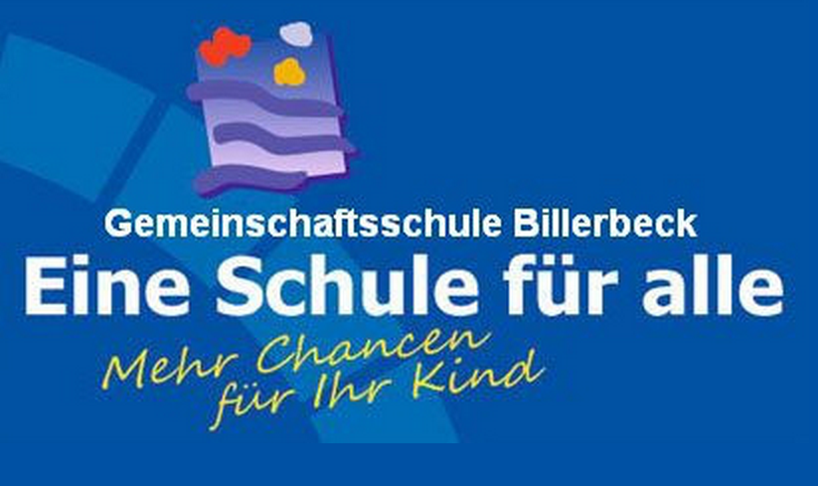

Slide 15
?
Noch Fragen?

Slide 16
Vielen Dank für Ihr
Interesse

